Slide 1
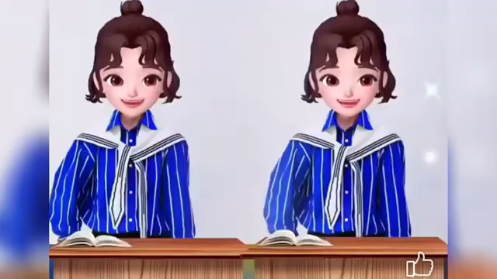

Slide 2
Thứ tư ngày 14 tháng 8 năm 2025
Tiếng Việt
Nghe kể : Mẩu giấy vụn

Slide 3
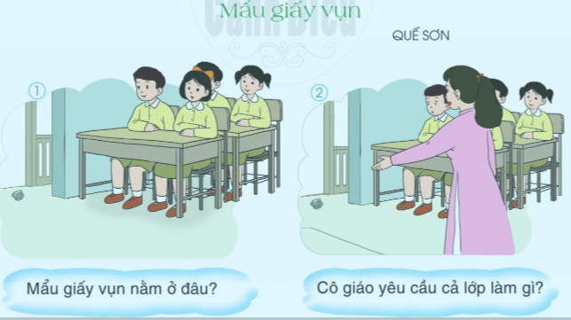
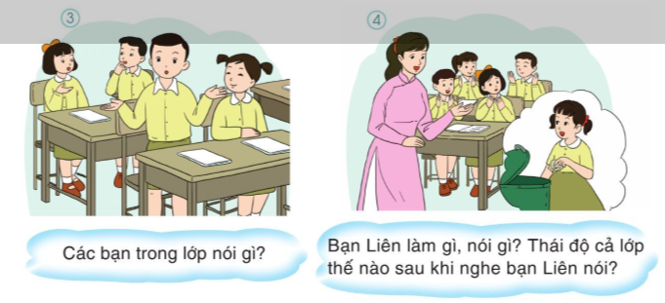

Slide 4
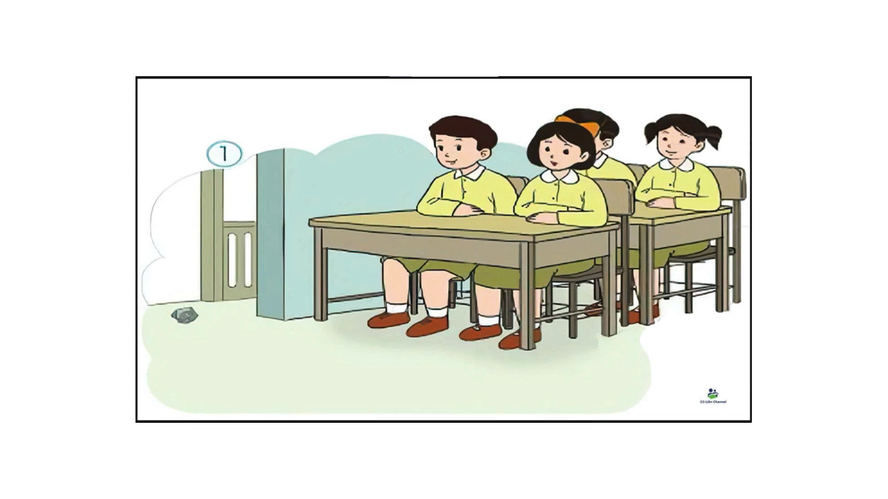

Slide 5
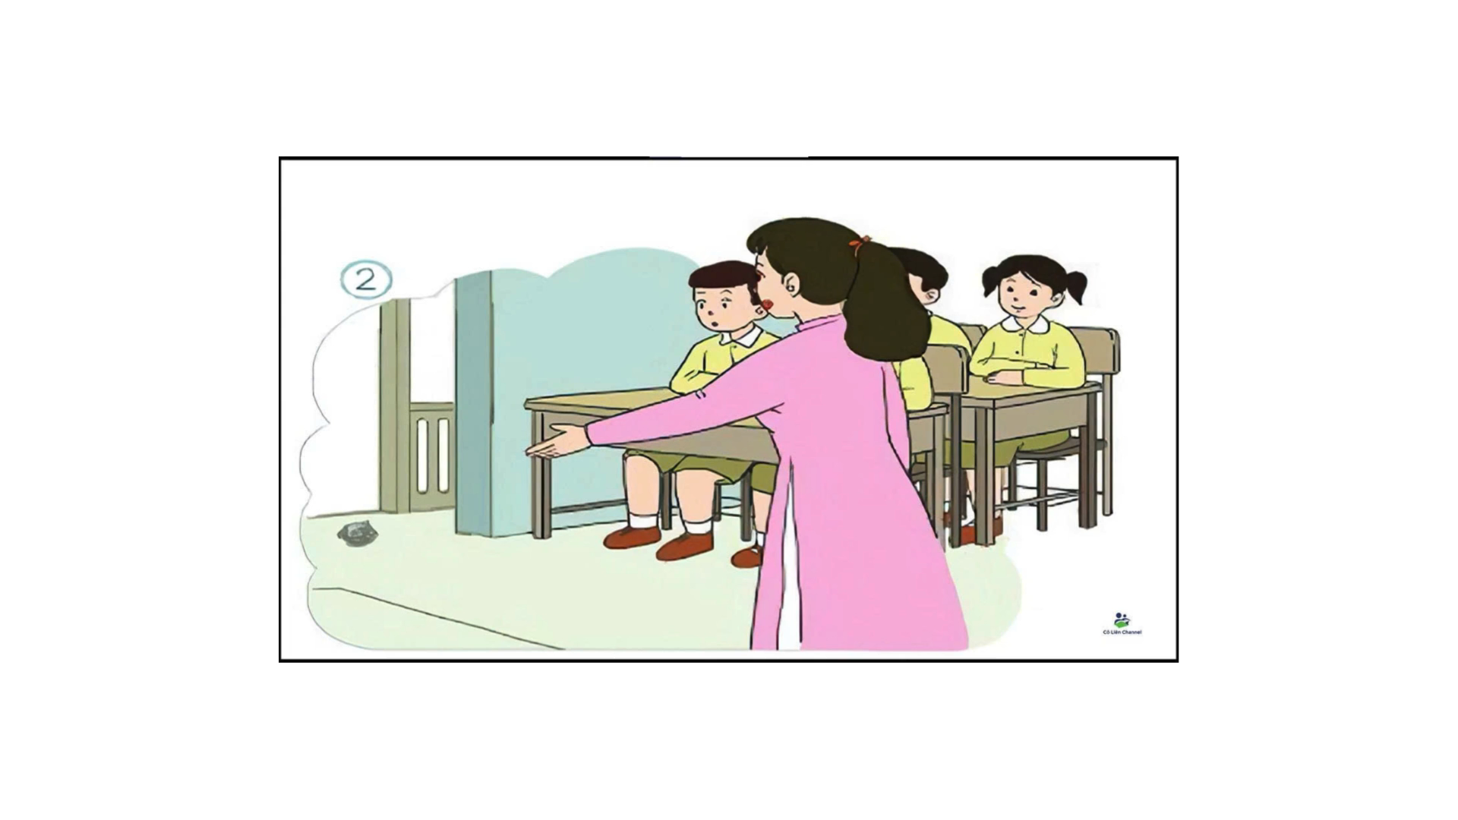

Slide 6
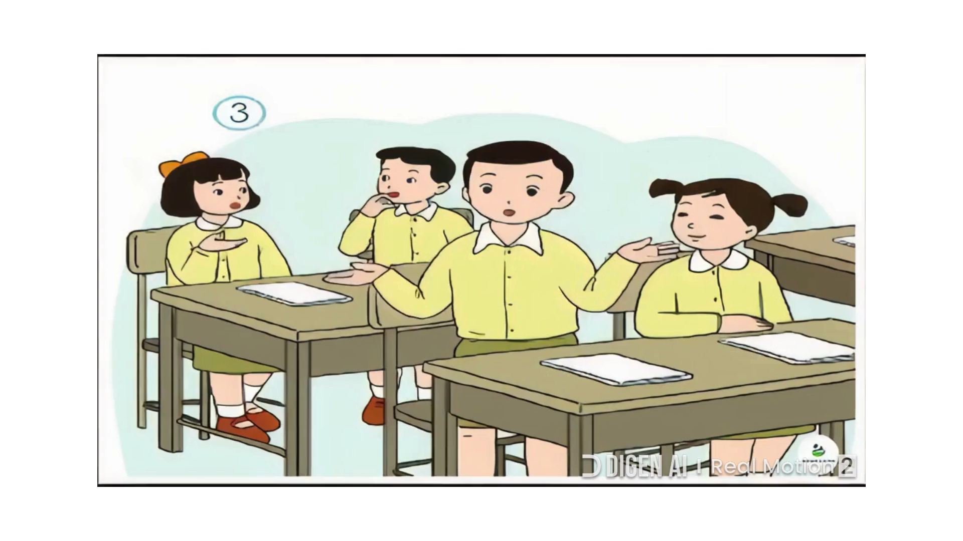

Slide 7
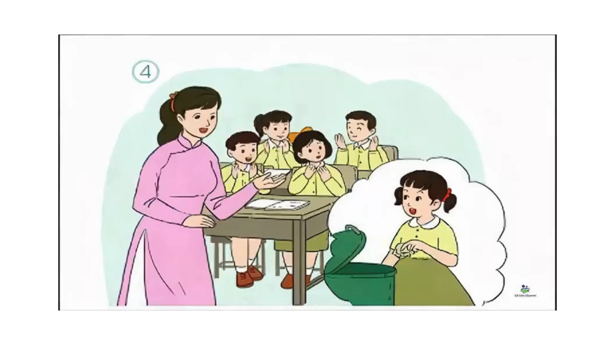

Slide 8

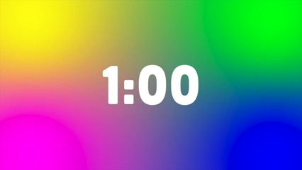

THẢO LUẬN NHÓM BA

Slide 9
Thảo luận trả lời câu hỏi
Tranh 1: Mẩu giấy vụn nằm ở đâu?
Tranh 2: Cô giáo yêu cầu cả lớp làm gì?
Tranh 3: Các bạn trong lớp nói gì?
Tranh 4:Bạn Liên làm gì, nói gì?Thái độ cả lớp thế nào sau khi nghe bạn Liên nói?

Slide 10
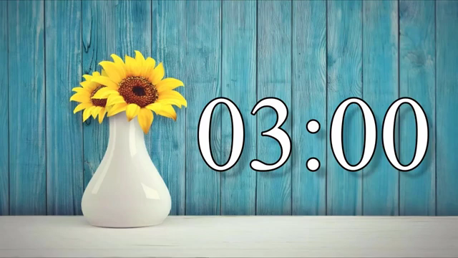

Slide 11



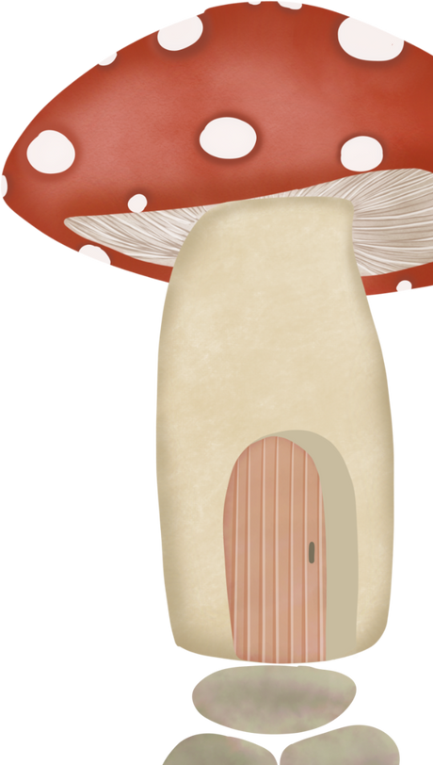
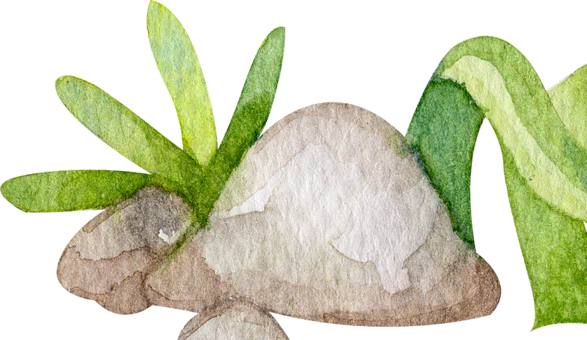



Tiêu chí đánh giá
1.Kể đúng nội dung mẩu chuyện, lời kể có sáng tạo.
2. Kể to, rõ ràng.
3.Kết hợp lời nói với cử chỉ, điệu bộ, nét mặt.

Slide 12
Bài 2/ 62

Slide 13
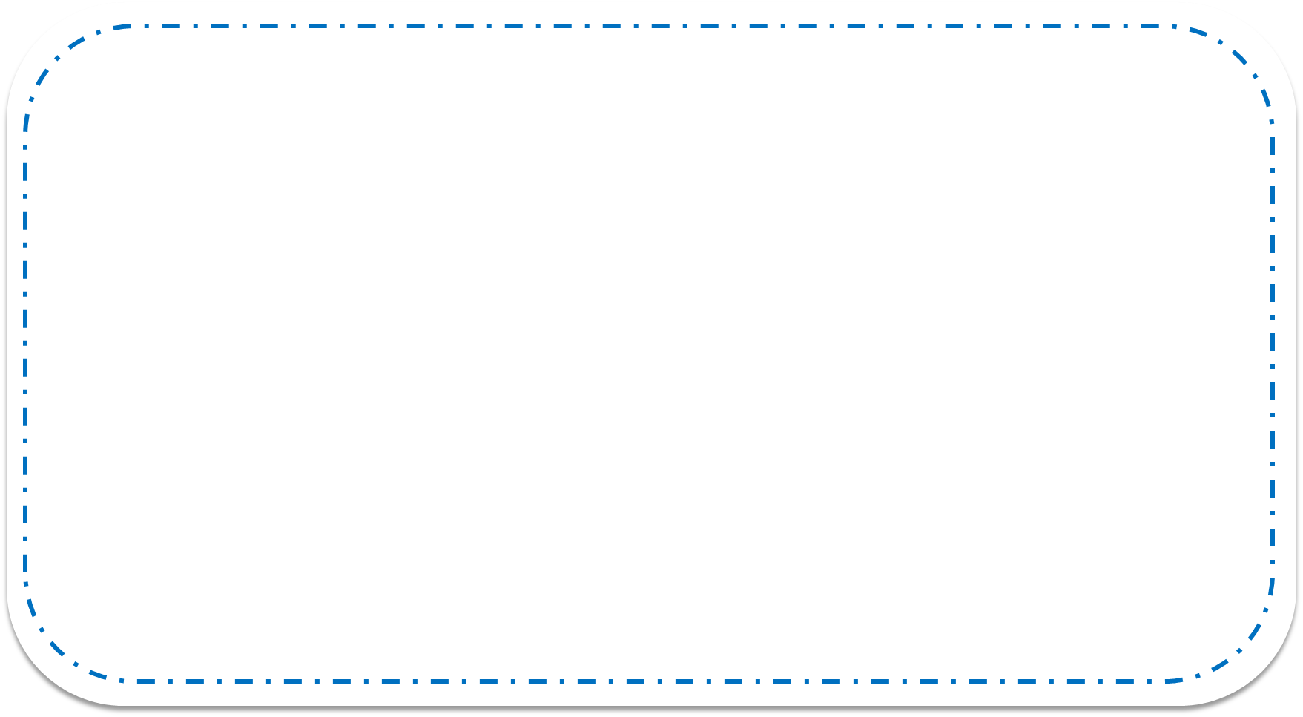

THẢO LUẬN NHÓM 6

Slide 14
Bài 3/62

Slide 15


Slide 16
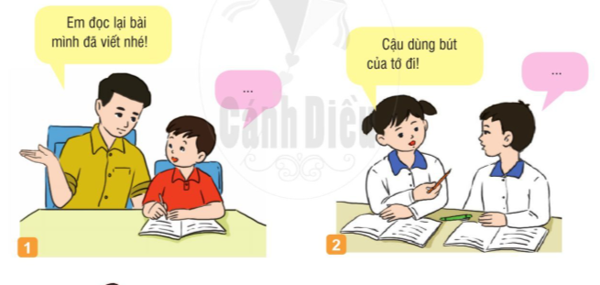

Slide 17
THẢO LUẬN NHÓM ĐÔI

Slide 18


